Slide 1

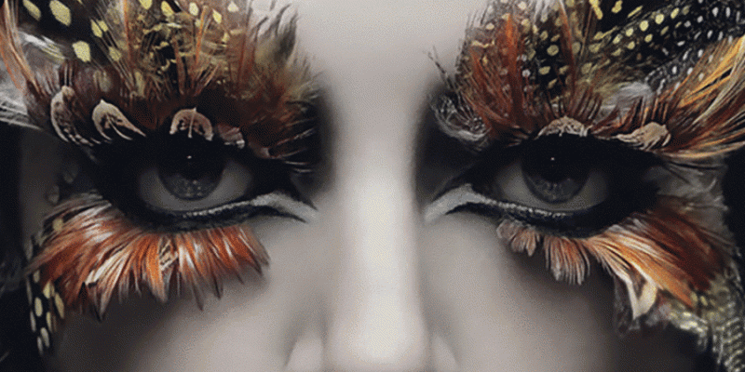

MELANCOLIE D’AUTOMNE
CHRYS @CK

Slide 2
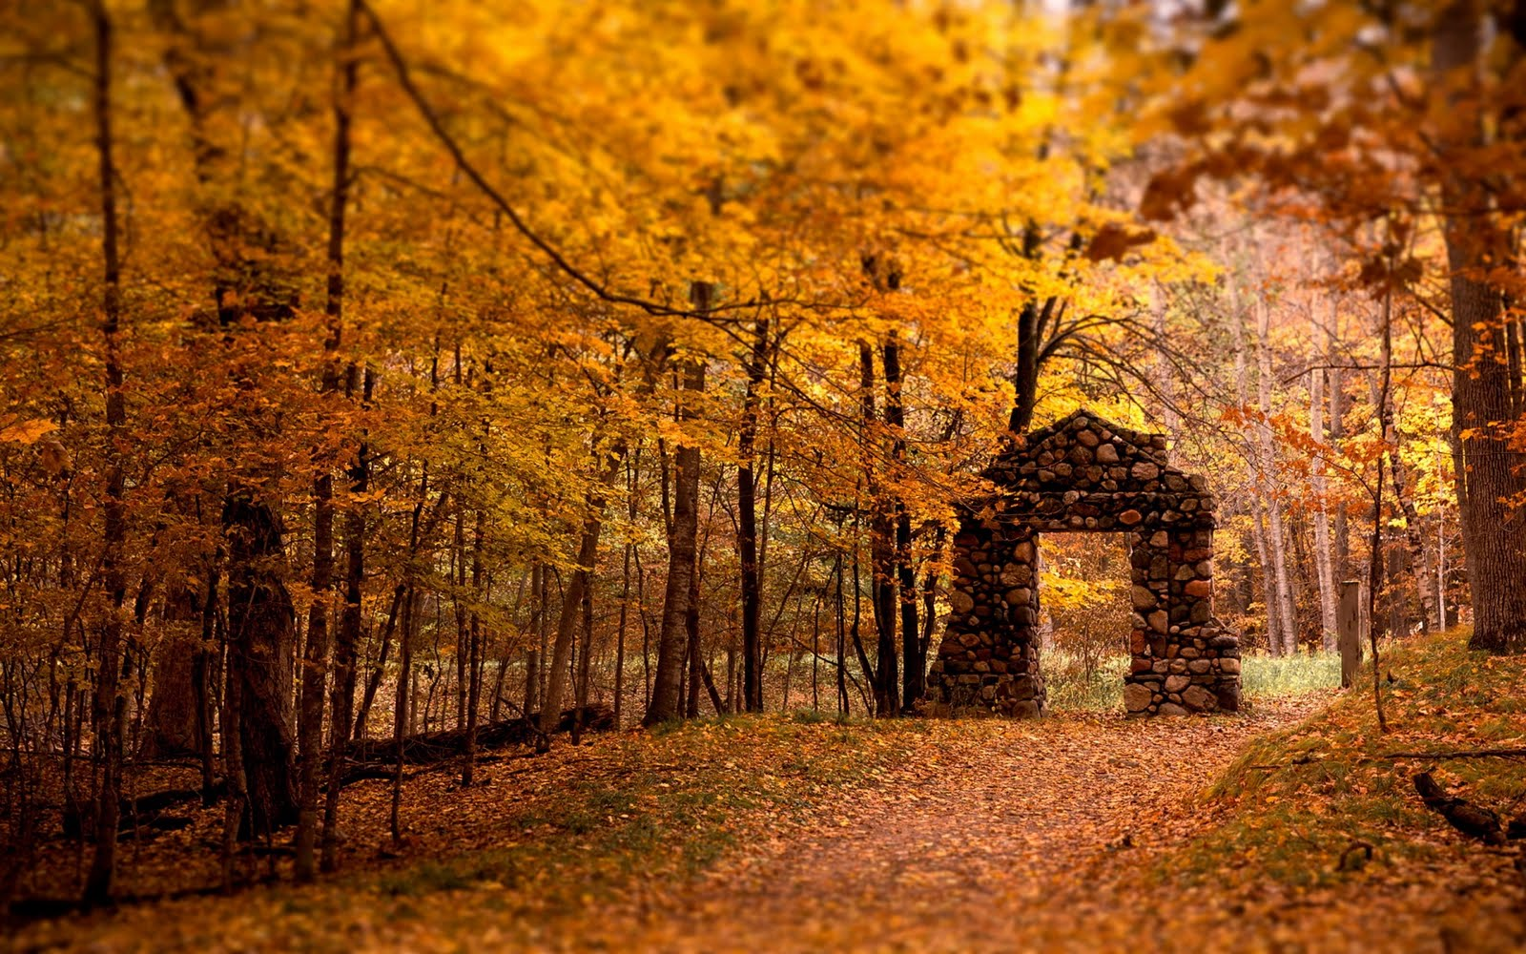

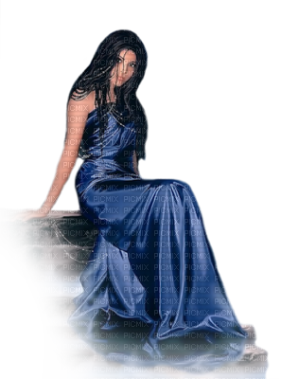
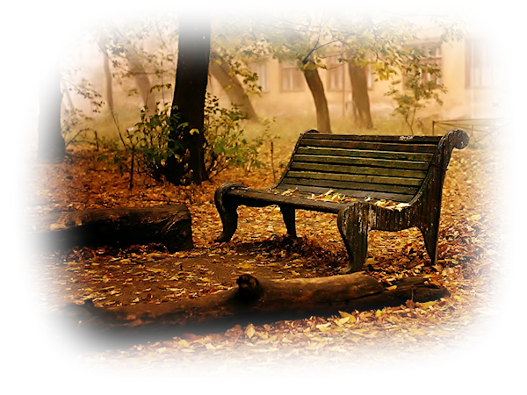
Comme dans la chanson de Jacques Prévert
Tristement "La vie sépare ceux qui s'aiment"
Bien que je ne sois plus la même, l' amour
Au tréfonds de mon cœur est indestructible
chrysck

Slide 3
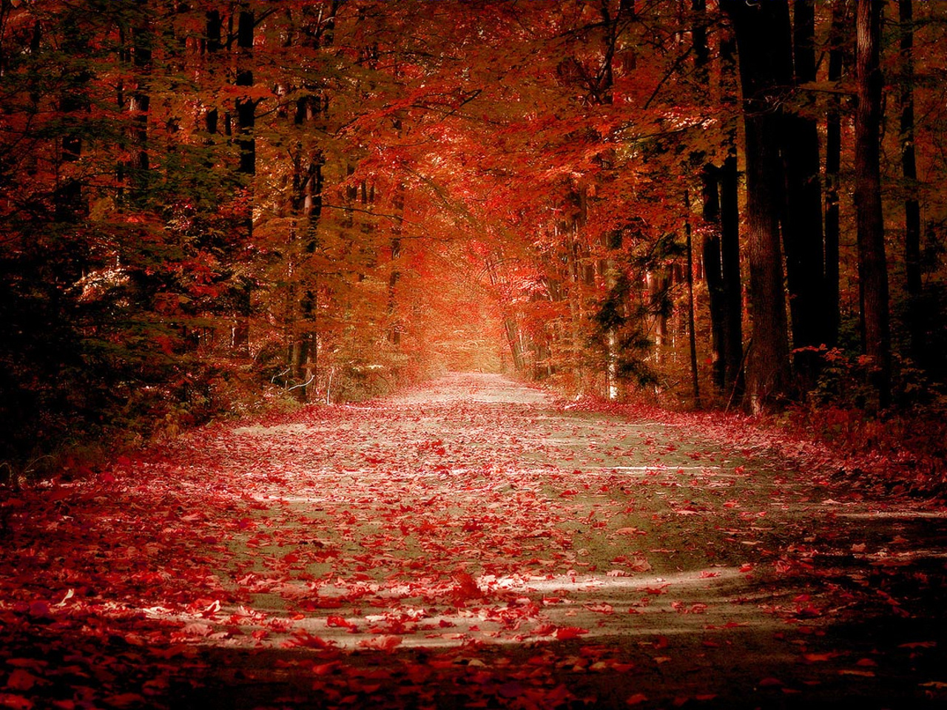

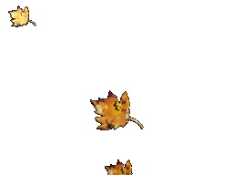
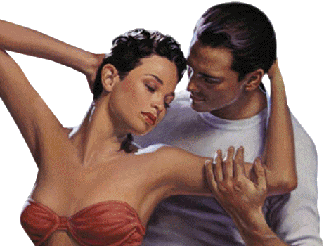
J'aimerais tels les arbres défeuillés, dénuder
Mon âme de ses blessures du passé, garder
Le seul souvenir de nous, à nouveau rêver
Que tu m'aimes un jour, comme je t'ai aimé
chrysck

Slide 4
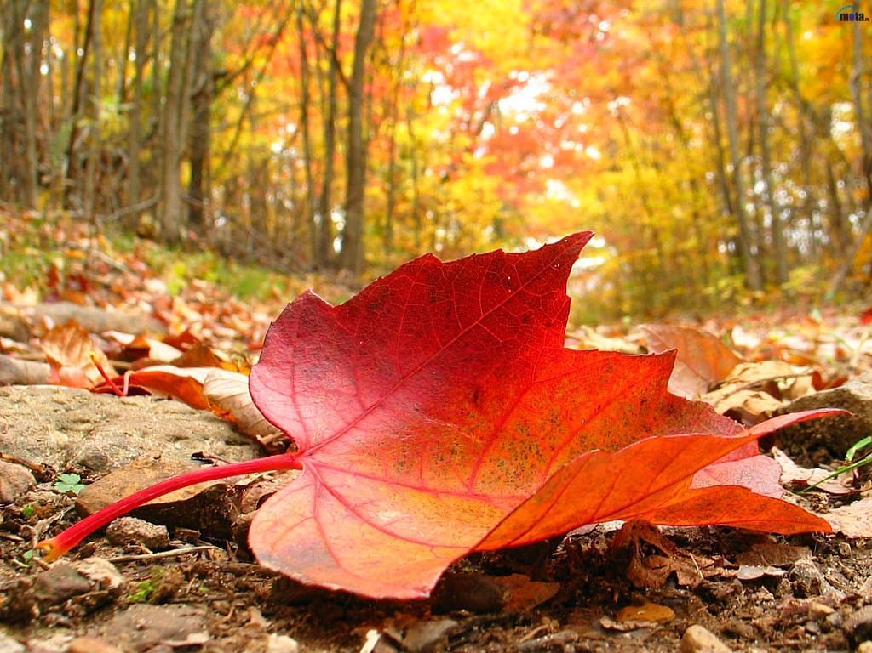

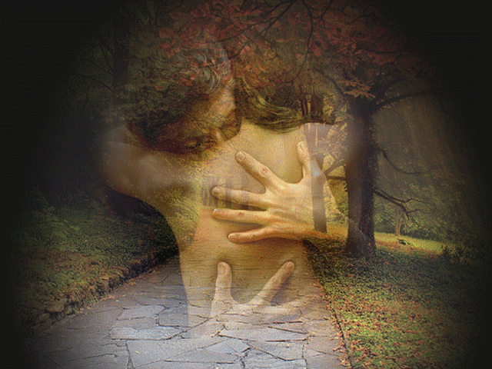
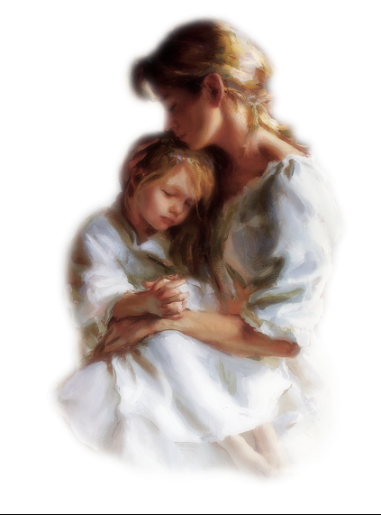
Nostalgie, où ces instants divins s'insurgent
Dans ma solitude, noyées dans la tendresse
Qui ne me serre plus à rien, l'automne éveille
Ma lucidité que ma vie est monotone sans toi
chrysck

Slide 5
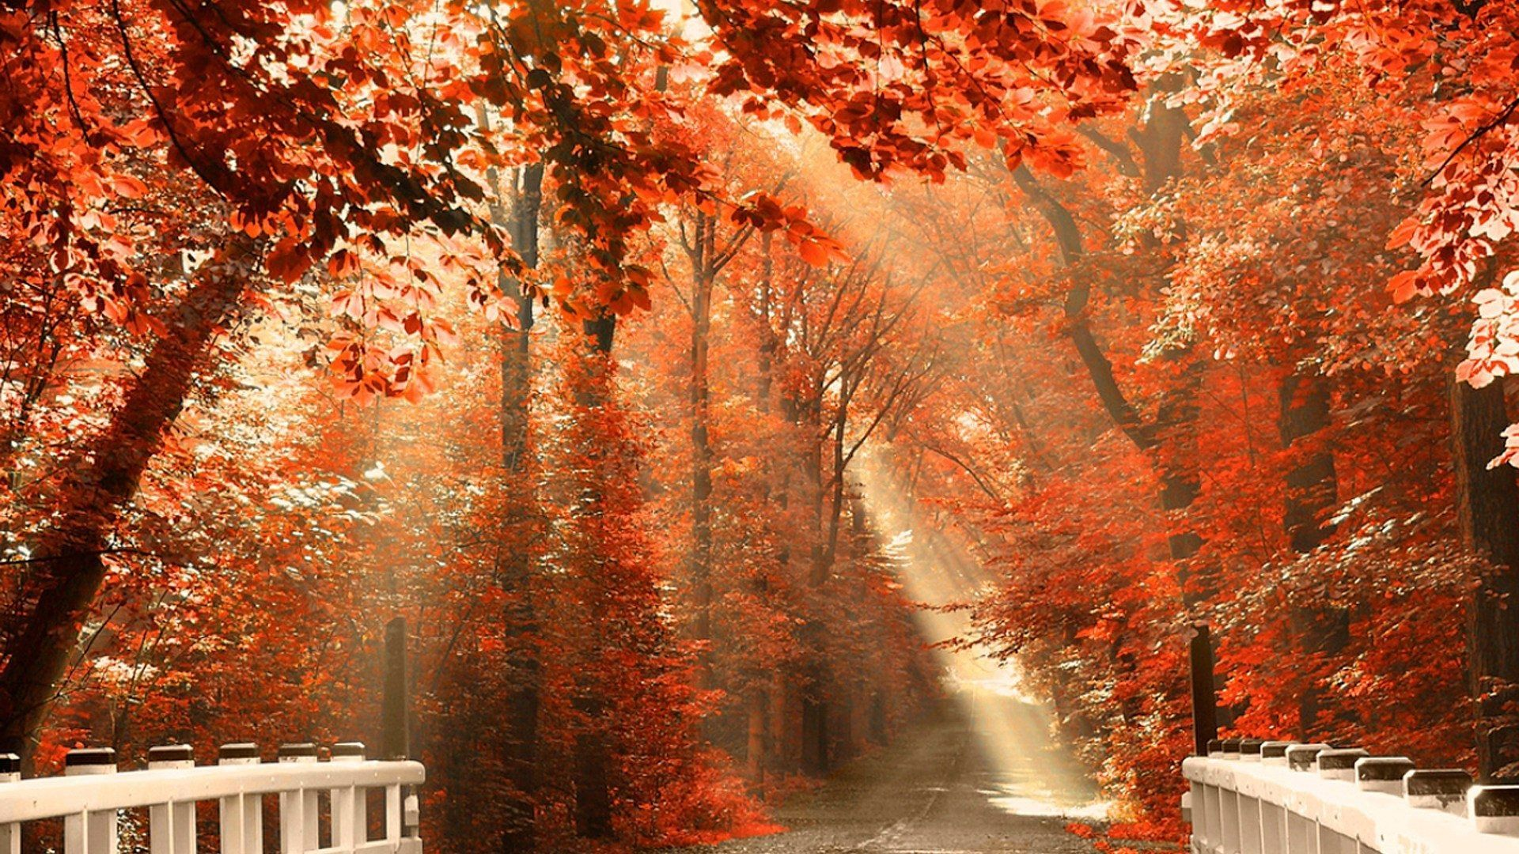
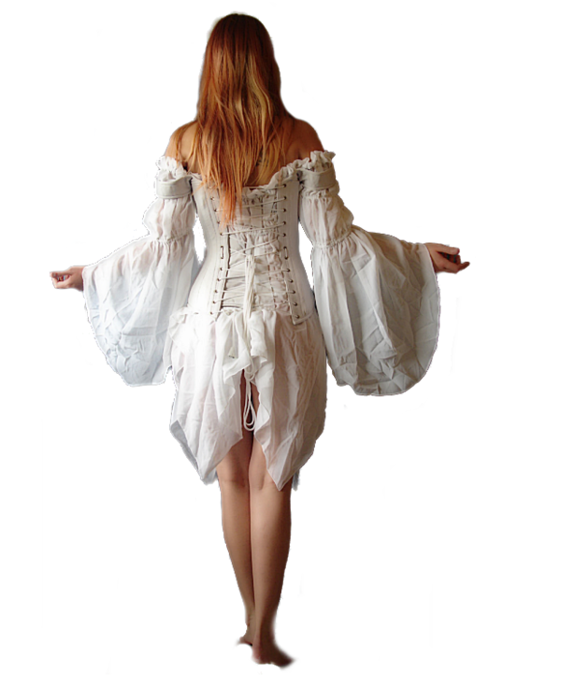
Ma passion haute en couleur, qui sommeille
Tel l'automne balaye belle saison, hiberne
Mon âme sans illusions, renaîtront-elles???
Dans ma mélancolie du vide de ton absence
chrysck

Slide 6
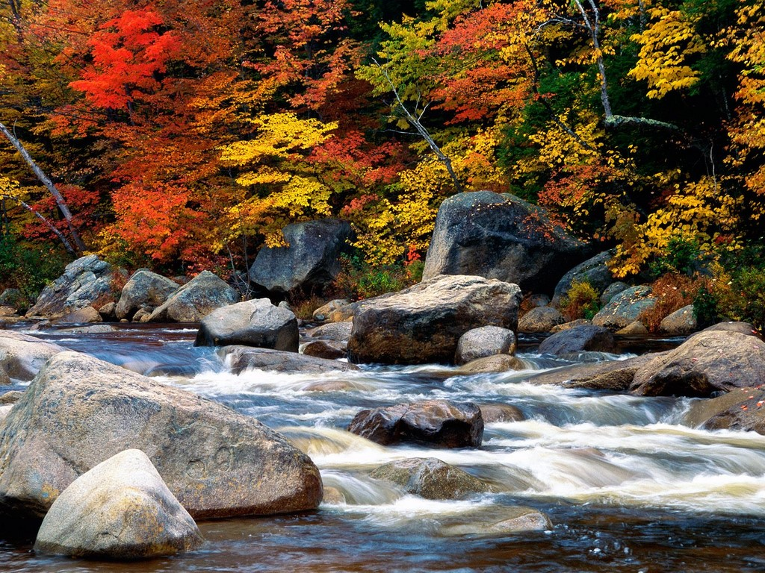

J'aimerais croire, que tu n'as pas oublié
Que mon souvenir ne fut pas qu'éphémère
Comme ceux que tu as laissés envoler, telles
"Les feuilles mortes qu'on ramasse à la pelle"
CHRYS@CK
chrysck

Slide 7
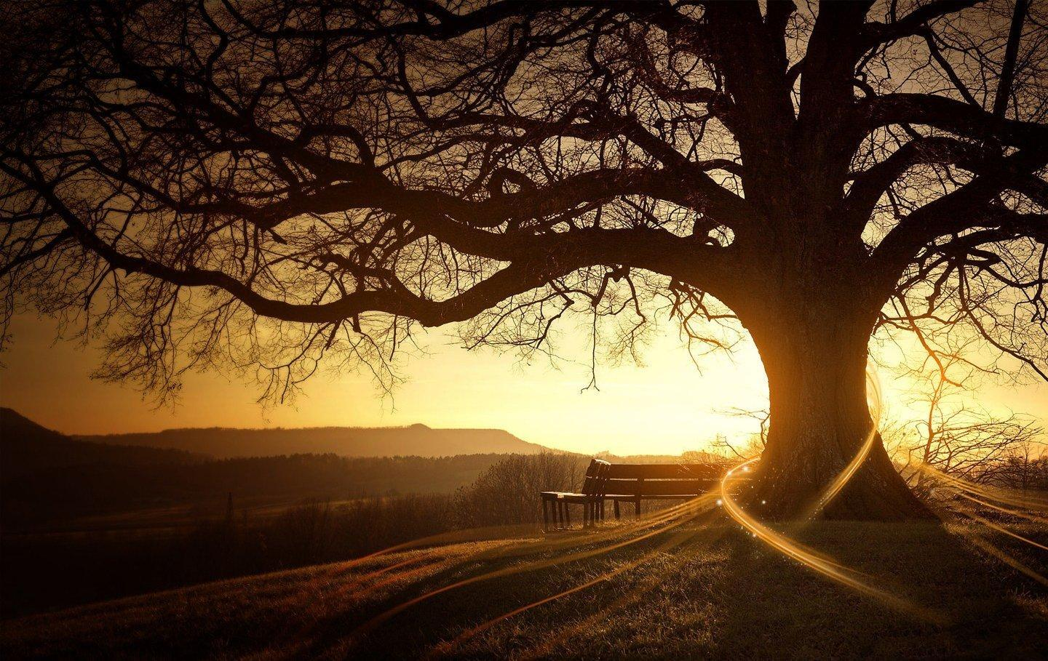
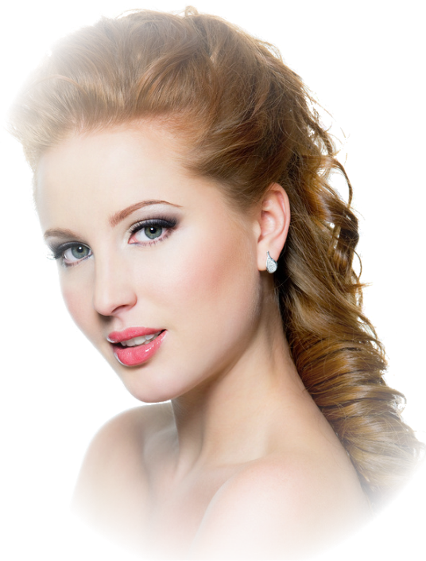
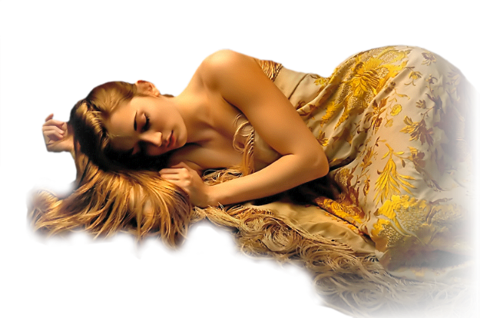
CREATION CHRYSANGE
Autumn leaves
Patricia kass
chrysck

